Slide 1
Veille Technologique
Spark Streaming / Spark ML

Slide 2
Spark Streaming
L’API de Spark Streaming est identique à l’API classique de Spark. Il est ainsi possible de manipuler des flux de données de la même manière que l’on manipule des données figées.
Spark Structured Streaming est un nouveau moteur de traitement stream introduit avec Apache Spark 2. Il est construit sur le moteur Spark SQL et utilise le modèle Spark DataFrame.
Grâce au module Spark Streaming, il est possible de traiter des flux de données qui arrivent en continu, et donc de traiter ces données au fur et à mesure de leur arrivée. L’une des caractéristiques principales est que les données de streaming sont modélisées comme des tableaux infinies.

Slide 3
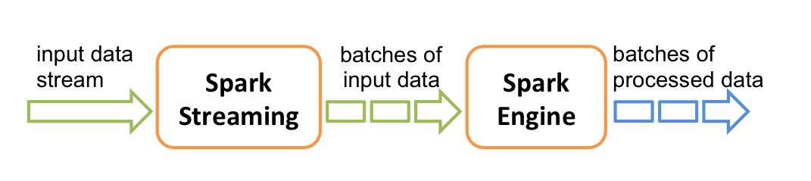
Quelle est l’architecture de Spark Streaming?
En interne, cela fonctionne comme suit. Spark Streaming reçoit des flux de données d'entrée en direct et divise les données en lots, qui sont ensuite traités par le moteur Spark pour générer le flux final de résultats par lots.

Slide 4
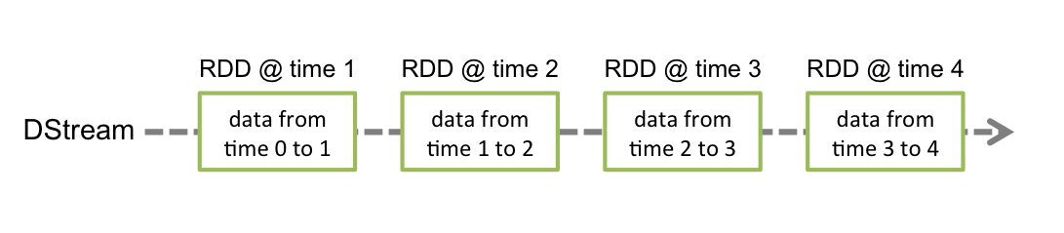
Qu’est ce qu’un Dstream ?
Spark Streaming fournit une abstraction de haut niveau appelée flux discrétisé ou DStream, qui représente un flux continu de données.
Les DStreams peuvent être créés soit à partir de flux de données d'entrée provenant de sources telles que Kafka, soit en appliquant des opérations de haut niveau sur d'autres DStreams.
En interne, un DStream est représenté comme une séquence de RDD.

Slide 5
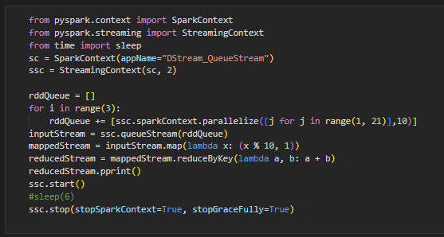
DSTREAM: Exemple
Comme RDD, les DStreams deviennent également démodés, mais il est toujours bon de connaître les bases ou de commencer par les bases.

Slide 6
Spark ML
"Spark ML" n'est pas un nom officiel mais est parfois utilisé pour désigner l'API basée sur MLlib DataFrame.
MLlib est la bibliothèque d'apprentissage automatique (ML) de Spark. Son objectif est de rendre l'apprentissage automatique pratique évolutif et facile. Il fournit des outils tels que :
Algorithmes ML : algorithmes d'apprentissage courants tels que la classification et la régression …
Featurization : extraction de features, transformation, réduction de dimensionnalité et sélection
Pipelines : outils de construction, d'évaluation et de réglage des pipelines de ML
Persistance : enregistrement et chargement d'algorithmes, de modèles et de pipelines
Utilitaires : algèbre linéaire, statistiques, traitement de données, etc.

Slide 7
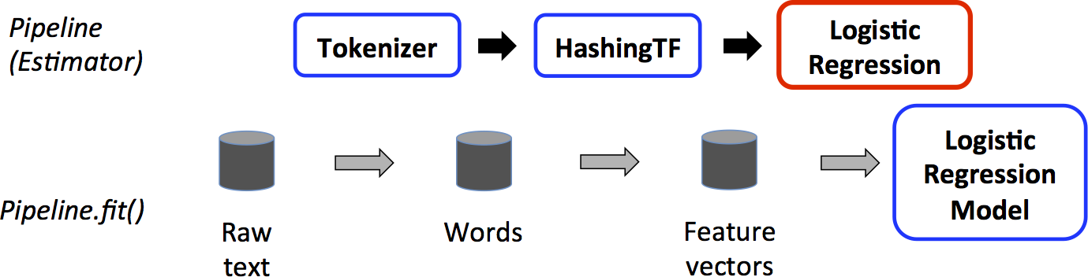
Spark ML
Un pipeline est spécifié comme une séquence d'étapes, et chaque étape est soit un transformateur, soit un estimateur.
Ces étapes sont exécutées dans l'ordre et le jeu de données d'entrée est modifié au fur et à mesure qu'il passe par chaque étape.
Pour les étapes Transformer, la méthode transform() est appelée sur l'ensemble de données.
Pour les étapes Estimator, la méthode fit() est appelée pour produire un Transformer

Slide 8
Quelle est la différence entre Spark MLlib et Spark ML?
Depuis Spark 2.0, les API basées sur RDD dans le package spark.mllib sont entrées en mode maintenance.
L'API principale d'apprentissage automatique pour Spark est désormais l'API basée sur DataFrame dans le package spark.ml.

Slide 9
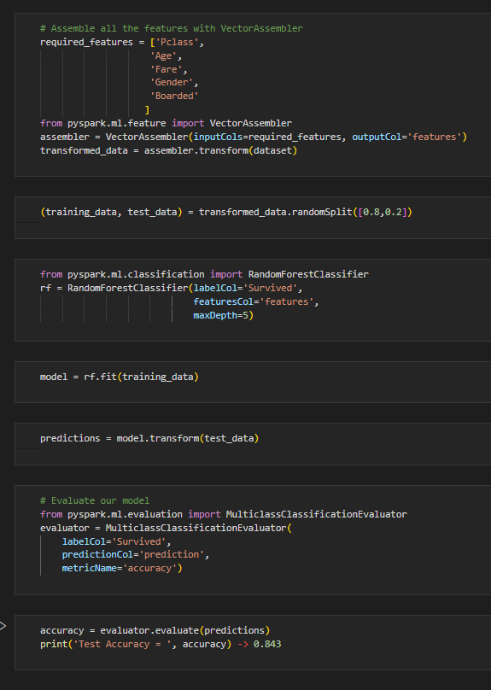
Donnez un exemple d’utilisation de Spark ML
A partir d’un fichier csv importer en dataframe via Spark:

